Slide 1
Network overview

Slide 2
Introduction
Exploring the functions of networking
Topology
OSI model
TCP/IP model

Slide 3
What is a network?
A collection of devices and end systems that can communicate with each other
Environments
Homes
Small businesses
Large enterprises
Notes:
Lesson descriptions should be brief.

Slide 4
Large enterprise network
Main office
Several buildings
Hundreds of employee
Remote location
Branch office:
Local network resource
Access information from main office
Home office
on-demand connections to the main or branch offices
Mobile users
Connect while traveling

Slide 5
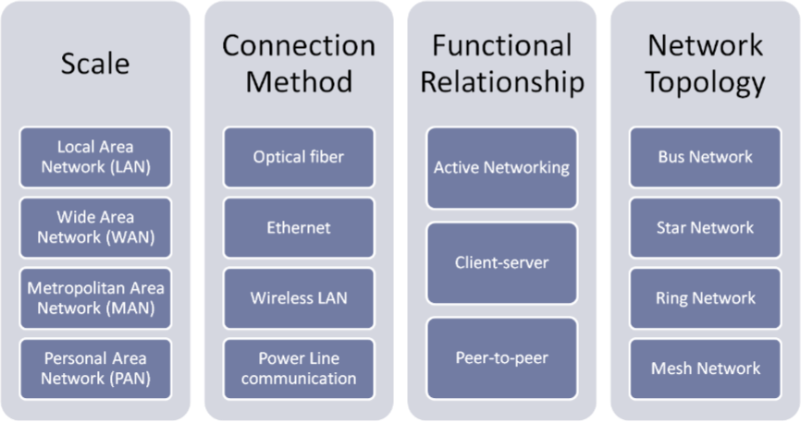
Network Classification

Slide 6
Characteristics of a Network
Speed (data rate):
How fast data is transmitted
Cost
Cost of components, installation, and maintenance
Security
Both storage data and transmitted data
Availability
24/7
Scalability
Meet new needs when the network grows.
Reliability
Probability of failure
Topology

Slide 7
What is a Topology
The way in which the connections are made among all the computers is called the topology of the network.
Network topology specifically refers to the physical layout of the network, specially the location of the computers and how the cable is run between them.
The most common topologies are:
Bus
Star
Ring Mesh
Notes:
Việc kết nối các máy tính và các thiết bị đầu cuối,v.v.. qua đường truyền tạo nên khả năng xây dựng nhiều loại cấu hình mạng khác nhau, tương ứng với quy mô và mục đích sử dụng.

Slide 8
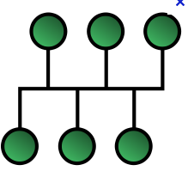
Bus Topology
The bus topology is the best simplest and most common
It is often used when a network installation is small, simple, or temporary
On a bus network, all the computer are connected to a single cable
Failure of one node does not affect the rest of network
Notes:
• Đây là kiểu đi dây đơn giản nhất nhưng nếu một đầu cuối bị bỏ đi thì việc đi dây bus cần phải
làm lại.
• Có một số hạn chế về độ dài của bus và số lượng đầucuối có thể kết nối .
• Dữ liệu được gửi từ đầu cuối đi theo luồn tới tất cả các đầu cuối khác cho phép việc truyền tới
nhiều đích (quảng bá- broadcasting).
• Đầu cuối sẽ nắm bắt dữ liệu nhận được nếu như địa chỉ đích gửi trùng với địa chỉ đầu cuối.
• Các dữ liệu không cần thiết có thể còn lại trên đường liên lạc, nhưng dữ liệu đó có thể bị loại bỏ
bởi các "thiết bị cuối" nối hai đầu của cáp truyền.
• Sự xung đột có thể xảy ra nếu dữ liệu từ nhiều đầu cuối được gửi đồng bộ.

Slide 9
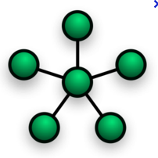
Star Topology
In a star topology, each device has a dedicated point to point link only to central controller usually called a hub/server/host/
It is easy to modify and add new computers to a star network
Single computer failure do not necessarily bring down the whole star network
If the central hub fails, the whole network fails to operate
Notes:
Trong kiểu sao, nhiều đầu cuối được kết nối vào mộtbộ tập trung (hub hoặc PBX, ...) trong một cấu
hình được bố trí theo hình sao
Tính năng của mạng sao là:
• Dễ thêm và bớt các đầu cuối được kết nối vào mạng.
• Phụ thuộc và khả năng của bộ tập trung, có những hạn chế về số lượng đầu cuối có thể kết nối và
khoảng cách truyền từ bộ tập trung.
• Thậm chí nếu một đầu cuối hỏng cũng không ảnh hưởngđến hệ thống tổng thể, nhưng nếu bộ tập
trung hỏng, thì toàn bộ mạng sẽ sập vì dữ liệu đượctrao đổi bằng cách đi qua bộ tập trung

Slide 10
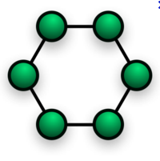
Ring Topology
In a ring topology, each computer is connected directly to the next computer in line, forming a circle of cable.
It uses token to pass the information from one computer to another.
Failure of one computer can affect the whole network
Notes:
• Dữ liệu được gửi từ đầu cuối sẽ đi quanh vòng theo một chiều.
• Đầu cuối nắm bắt dữ liệu nhận được nếu như địa chỉ đích gửi trùng với địa chỉ đầu cuối. Nếu
không phải, nó chuyển dữ liệu đến đầu cuối tiếp theo.
• Điều khiển truyền dữ liệu (truyền thẻ bài- token passing) có thể được dùng để xác định xem đầu
cuối nào được phép truyền dữ liệu để tránh xung độtxảy ra do việc truyền dữ liệu đồng thời từ
hai hoặc nhiều đầu cuối.
• Việc thiết lập các đường bỏ qua là cần thiết vì toàn bộ mạng sẽ ngừng hoạt động nếu chỉ một đầu
cuối bị hỏng.

Slide 11
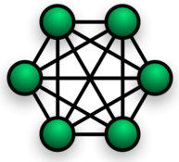
Mesh Topology
In a mesh topology, every devices has a dedicated point to point link to every other device
Failure of one node computer not affect rest of the network

Slide 12
OSI Introduction
Communication rules
Compare with human language
Medium
Grammar
Multi-vendor → one standard → OSI model

Slide 13
OSI model overview
Application
Application
(Upper)
Layers
Presentation
Session

Slide 14
OSI model overview
Application
Application
(Upper)
Layers
Presentation
Session
Transport Layer
Network Layer
Data Flow
Layers
Data Link
Physical

Slide 15
Role of Application Layers
EXAMPLES
Telnet
FTP
DNS
HTTP
SMTP
POP3
NNTP
SNMP
DHCP
Application
User Interface
Notes:
Tầng ứng dụng là tầng cao nhất liên quan đến các dịch vụ gắn liền với các ứng dụng của người dùng.
Các dịch vụ trên Internet được thực hiện bởi các giao thức của tầng này.
• DNS (Hệ thống đánh tên miền): Giao thức ánh xạ các tên miền với địa chỉ IP.
• HTTP (Giao thức chuyển giao siêu văn bản): Giao thức truyền tệp trong ngôn ngữ HTML.
• FTP (File Transfer Protocol): Giao thức truyền tệp.
• SMTP (Simple Mail Transfer Protocol): Giao thức truyền thư đơn giản.
• POP3 (Post Office Protocol Version 3): Giao thứcnhận thư từ mail servers.
• NNTP (Network News Transfer Protocol): Giao thức truyền tin trên mạng.
• TELNET (TELecommunication NETwork): Giao thức cho phép truy nhập vào thiết bị đầu
cuối từ xa.
• SNMP (Simple Network Management Protocol): Giao thức quản lý mạng đơn giản.
• DHCP (Dynamic Host Configuration Protocol): Giao thức thiết lập địa chỉ IP động.

Slide 16
Role of Application Layers
EXAMPLES
Telnet
FTP
Application
User Interface
How data is presented
Special processing such as encryption
ASCII
EBCDIC
JPEG
Presentation

Slide 17
Role of Application Layers
EXAMPLES
Telnet
FTP
Application
User Interface
How data is presented
Special processing such as encryption
ASCII
EBCDIC
JPEG
Presentation
Keeping different applications’
data separate
Operating System/
Application Access
Scheduling
Session

Slide 18
Role of Application Layers
EXAMPLES
Telnet
FTP
Application
User Interface
How data is presented
Special processing such as encryption
ASCII
EBCDIC
JPEG
Presentation
Keeping different applications’
data separate
Operating System/
Application Access
Scheduling
Session
Transport Layer
Network Layer
Data Link
Physical

Slide 19
Role of Data Flow Layers
EXAMPLES
Move bits between devices
Specifies voltage, wire speed and pin-out cables
Physical
EIA/TIA-232 V.35

Slide 20
Role of Data Flow Layers
EXAMPLES
Combines bits into bytes and bytes into frames
Access to media using MAC address
Error detection not correction
Data Link
802.3 / 802.2
HDLC
Move bits between devices
Specifies voltage, wire speed and pin-out cables
Physical
EIA/TIA-232 V.35

Slide 21
Role of Data Flow Layers
EXAMPLES
Provide logical addressing which routers use for path determination
IP
IPX
Network
Combines bits into bytes and bytes into frames
Access to media using MAC address
Error detection not correction
Data Link
802.3 / 802.2
HDLC
Move bits between devices
Specifies voltage, wire speed and pin-out cables
Physical
EIA/TIA-232 V.35

Slide 22
Role of Data Flow Layers
EXAMPLES
Reliable or unreliable delivery
Error correction before retransmit
TCP
UDP
SPX
Transport
Provide logical addressing which routers use for path determination
IP
IPX
Network
Combines bits into bytes and bytes into frames
Access to media using MAC address
Error detection not correction
Data Link
802.3 / 802.2
HDLC
Move bits between devices
Specifies voltage, wire speed and pin-out cables
Physical
EIA/TIA-232 V.35

Slide 23
Role of Data Flow Layers
Application
Presentation
EXAMPLES
Session
Reliable or unreliable delivery
Error correction before retransmit
TCP
UDP
SPX
Transport
Network
Provide logical addressing which routers use for path determination
IP
IPX
Combines bits into bytes and bytes into frames
Access to media using MAC address
Error detection not correction
802.3 / 802.2
HDLC
Data Link
Move bits between devices
Specifies voltage, wire speed and pin-out cables
Physical
EIA/TIA-232 V.35

Slide 24
Encapsulating Data
Application
Presentation
PDU
Upper Layer Data
Session
Segment
Transport
TCP Header
Upper Layer Data
Network
Packet
IP Header
Data
LLC Header
Data
FCS
Data Link
Frame
MAC Header
Data
FCS
Physical
Bits
0101110101001000010

Slide 25
De-encapsulating Data
Application
Presentation
Session
Upper Layer Data
Transport
Upper Layer Data
TCP Header
Network
TCP+ Upper Layer Data
IP Header
IP + TCP + Upper Layer Data
Data Link
LLC Header
LLC Hdr + IP + TCP + Upper Layer Data
MAC Header
Physical
0101110101001000010

Slide 26
TCP/IP model
IP address overview
Transport layer
ARP
Exploring PC – PC communication
Notes:
TCP/IP (Giao thức điều khiển truyền/Giao thức Internet - Transmission Control Protocol/Internet Protocol) đã trở thành giao thức chuẩn cho Internet. Do sự lan rộng của Internet,TCP/IP đã trở thành giao thức mạngchuẩn thực tế.

Slide 27
IPv4 addressing
32 bits
Dotted Decimal
Network
Host
255
255
255
255
Maximum
1
8
9
16
17
24
25
32
11111111
11111111
11111111
11111111
Binary
128 64 32 16 8 4 2 1
128 64 32 16 8 4 2 1
128 64 32 16 8 4 2 1
128 64 32 16 8 4 2 1
Example Decimal
172
16
122
204
10101100
00010000
01111010
11001100
Example Binary

Slide 28
IP address class
8 bits
8 bits
8 bits
8 bits
Class A:
Class B:
Class C:
Class D: Multicast
Class E: Research
Network
Host
Host
Host
Network
Network
Host
Host
Network
Network
Network
Host

Slide 29
IP address class
1
8
9
16
17
24
25
32
Bits:
0NNNNNNN
Host
Host
Host
Class A:
Range (1-126)
1
8
9
16
17
24
25
32
Bits:
10NNNNNN
Network
Host
Host
Class B:
Range (128-191)
1
8
9
16
17
24
25
32
Bits:
110NNNNN
Network
Network
Host
Class C:
Range (192-223)
1
8
9
16
17
24
25
32
Bits:
1110MMMM
Multicast Group
Multicast Group
Multicast Group
Class D:
Range (224-239)

Slide 30
Network & broadcast address
Network address
All host bits are ‘0’
Used by router
Broadcast address
All host bits are ‘1’
Send to all host in the network
Host address
Others
Assigned to a host

Slide 31
Host address
172.16.2.2
10.1.1.1
10.6.24.2
E1
172.16.3.10
E0
10.250.8.11
172.16.2.1
172.16.12.12
10.180.30.118
Routing Table
172.16
Network
Interface
.
12
.
12
Network
Host
172.16.0.0
10.0.0.0
E0
E1

Slide 32
Determining Available Host Addresses
Network
Host
172 16 0 0
N
10101100
00010000
00000000
00000000
1
16 15 14 13 12 11 10 9
8 7 6 5 4 3 2 1
00000000
00000001
2
00000000
00000011
3
...
...
...
11111111
11111101
65534
11111111
11111110
65535
11111111
11111111
65536
-
2
2^{N}-2 = 2¹⁶-2 = 65534
65534

Slide 33
Subnet mask
Network
Host
IP Address
172
16
0
0
Network
Host
Default Subnet Mask
255
255
0
0
11111111
11111111
00000000
00000000
Also written as “/16” where 16 represents the number of 1s in the mask.
Network
Subnet
Host
8-bit Subnet Mask
255
255
255
0
Also written as “/24” where 24 represents the number of 1s in the mask.

Slide 34
Decimal Equivalents of Bit Patterns
128 64 32 16 8 4 2 1
0 0 0 0 0 0 0 0 = 0
1 0 0 0 0 0 0 0 = 128
1 1 0 0 0 0 0 0 = 192
1 1 1 0 0 0 0 0 = 224
1 1 1 1 0 0 0 0 = 240
1 1 1 1 1 0 0 0 = 248
1 1 1 1 1 1 0 0 = 252
1 1 1 1 1 1 1 0 = 254
1 1 1 1 1 1 1 1 = 255

Slide 35
Exercise
172
16
2
160
172.16.2.160
10101100
00010000
00000010
10100000
Host
255.255.255.192
Mask
Subnet
Broadcast
First
Last

Slide 36
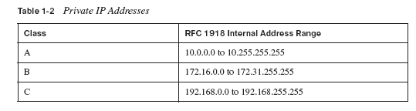
Private & public address

Slide 37
Transport Layer Overview
Transmission Control
Protocol (TCP)
User Datagram
Protocol (UDP)
Connection-Oriented Connectionless
Application
Transport
Internet
Data Link
Physical
Notes:
Tầng vận chuyển
Tầng vận chuyển là một mức ở dưới tầng ứng dụng và chức năng của nó là cung cấp dịch vụ để chuyển
dữ liệu giữa đầu cuối của hệ thống (end-to-end).
• TCP: Đảm bảo độ tin cậy cao.
• UDP: (Giao thức gói thông tin người dùng): Thay choviệc đảm bảo độ tin cậy cao, giao thức này đảm
bảo tốc độ cao.
Giao thức nào trong hai giao thức được sử dụng sẽ được xác định bởi tầng ứng dụng mức cao
hơn. TCP là phù hợp khi lượng dữ liệu lớn sẽ được truyền liên tục, và UDP là phù hợp khi dữ liệu kích
thước nhỏ (gói) được truyền không liên tục.

Slide 38
TCP Segment Format
Bit 0
Bit 15
Bit 16
Bit 31
Source port (16)
Destination port (16)
Sequence number (32)
Acknowledgement number (32)
20 Bytes
Header length (4)
Reserved (6)
Code bits (6)
Window (16)
Checksum (16)
Urgent (16)
Options (0 or 32 if any)
Data (varies)
Notes:
Purpose: This figure explains what is contained in a TCP segment.
Emphasize:
Source Port and Destination Port are the connections to the upper-layer protocol.
Sequence and Acknowledgment numbers are the position in the user’s byte stream of this segment. Sequence numbers are used for establishing reliability.
HLEN is the header length. It tells us where the data begins.
Six bits are reserved for future use.
Code Bits distinguish session management messages from data.
Window is a term we will come back to in a few slides. For now, consider it the size of the receivers buffers.
Checksum is a cyclic redundancy check (CRC). It verifies that the datagram arrived intact.
Urgent Pointer is used to signify out-of-band data.
Options are used by vendors to enhance their protocol offering.
The data portion of the frame contains the upper-layer protocol data.

Slide 39
Port Numbers
F T P
T E L N E T
S M T P
D N S
T F T P
S N M P
R I P
Application Layer
21
23
25
53
69
161
520
Port Numbers
Transport Layer
TCP
UDP
Notes:
Purpose: This figure explains how TCP uses port numbers to connect applications.
Emphasize: These port numbers were standardized in RFC 1340. This RFC has been obsoleted by RFC 1700. However, many of the port numbers outlined in RFC 1340 are still being used as standards.
It is possible to filter on TCP port numbers.
The TCP port number, combined with other information, is what UNIX C language developers call a socket. However, work sockets have different meanings in XNS and Novell, where they are service access point abstractions or programming interfaces rather than service access point identifiers.

Slide 40
TCP Port Numbers
Source
Port
Dest.
Port
…
Telnet Z
Host A
Host Z
SP
DP
Dest. port = 23. Send packet to my
Telnet application.
1028
23
…
Notes:
Purpose: This figure continues to explain how TCP uses port numbers.
Emphasize: In most cases the TCP port number on one side of a conversation is the same on the other side. For example, when a file transfer takes place, the software on one host is communicating with a peer application on another host.
In this example we see a Telnet (TCP port 23) session. It is possible to have multiple Telnet sessions running simultaneously on a host or router. Telnet selects an unused port number above 1023 to represent the source port for each independent session. Notice that the destination port is still 23.
Port numbering is important to understand in order to configure IP extended access lists. The lack of symmetry in port number use is a critical factor in establishing effective security.

Slide 41
TCP Three Way Handshake/Open Connection
Host A
Host B
1
Send SYN
(seq=100 ctl=SYN)
SYN received
Notes:
Layer 1 of 3:
Host A begins by sending a SYN segment indicating that host A will use sequence numbers starting with sequence number 100.
Emphasize: TCP is a simple protocol in terms of connection establishment. Some protocols have dozens of negotiation messages that are transmitted prior to session initialization.
TCP implements a strategy that is both necessary and sufficient.

Slide 42
TCP Three Way Handshake/Open Connection
Host A
Host B
1
Send SYN
(seq=100 ctl=SYN)
SYN received
2
Send SYN, ACK
(seq=300 ack=101 ctl=syn,ack)
SYN received
Notes:
Layer 2 of 3:
Host B sends an ACK and acknowledges the SYN it received from host A. Host B also sends a SYN. Note that the acknowledgment field indicates host B is now expecting to hear sequence 101, acknowledging the SYN that occupied sequence 100.

Slide 43
TCP Three Way Handshake/Open Connection
Host A
Host B
1
Send SYN
(seq=100 ctl=SYN)
SYN received
2
Send SYN, ACK
(seq=300 ack=101 ctl=syn,ack)
SYN received
3
Established
(seq=101 ack=301 ctl=ack)
Notes:
Layer 3 of 3:
In the next segment, host A sends some data. Note that the sequence number of the segment in step 3 is the same as as the ACK in step 2.
Emphasize: This sequence is like two people talking. The first person wants to talk to the second, so she says, “I would like to talk with you.” (SYN.) The second person responds, “Good. I want to talk with you.” (SYN, ACK.) The first person then says, “Fine—let us talk. Here is what I have to say.” (SYN, ACK, DATA.)
At this point either side can begin communicating and either side can break the connection. TCP is a peer-to-peer (balanced) communication method (no primary/secondary).
Note: This figure explains TCP connection establishment. For more information regarding the three-way handshake in establishing a TCP connection, refer to RFC 793.

Slide 44
TCP Sequence and Acknowledgment Numbers
Source
Port
Dest.
Port
Sequence
#
Acknowledgement
#
…
I just
sent #10.
Source
Dest.
Seq.
Ack.
1028
23
10
1
Notes:
Layer 1 of 4:
Layer 1 shows the Sequence number is 10.

Slide 45
UDP Segment Format
Bit 0
1
Bit 15
Bit 16
Bit 31
Source port (16)
Destination port (16)
8 Bytes
Length (16)
Checksum (16)
Data (if any)
No sequence or acknowledgment fields
Notes:
Purpose: This graphic explains the format of UDP.
Emphasize: UDP is simple and efficient but not reliable. The UDP segment format includes a source port, a destination port, a length field, and an optional checksum field. It has no sequencing, acknowledgments, or windowing.
Example: TFTP uses a checksum. At the end of the transfer if the checksum does not match then the file did not make it. The user is notified and must type in the command again. As a result, the user has become the reliability mechanism.
Transition: The next section discusses the network layer of the OSI model and how it corresponds to the TCP/IP internet layer.

Slide 46
Mapping L2 Address to L3 Address
To send data to a destination, a host must know the physical (MAC) address of the destination
Address Resolution Protocol (ARP)
Binding IP address – MAC address
ARP request, ARP reply
ARP table aging time
Notes:
Địa chỉ MAC là gì?
Địa chỉ IP được sử dụng để phân biệt các nút kết nối tới một mạng. Tuy nhiên, việc nhận dạng địa chỉ IP
xẩy ra tại tầng giao thức TCP/IP. Vì vậy, địa chỉ có khả năng thực hiện nhận dạng ở tầng giao diện mạng
(một mức ở dưới tầng Internet) được yêu cầu để thựchiện truyền thông vật lý. Đó là địa chỉ MAC (Điều
khiển truy nhập phương tiện).
ARP (Giao thức phân giải địa chỉ)
Trong mô hình TCP/IP, địa chỉ IP được sử dụng như địa chỉ nơi nhận việc truyền. Tuy nhiên, trên thực tế để phát dữ liệu tới nơi nhận trong mạng, địa chỉ MAC của nơi nhận phải được xác định. Do đó cần phải ánh xạ địa chỉ IP tới địa chỉ MAC. ARP đóng vai trò của ánh xạ này.

Slide 47
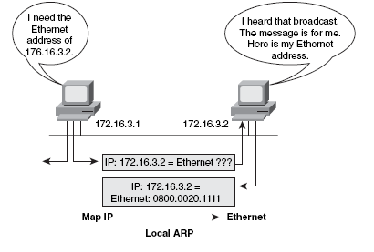
Mapping L2 Address to L3 Address

Slide 48
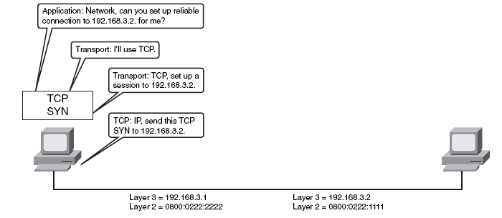
Packet delivery

Slide 49
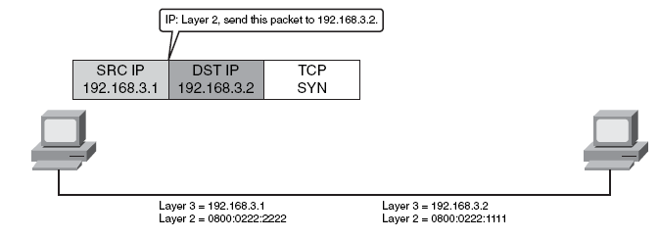
IP Layer Operation

Slide 50
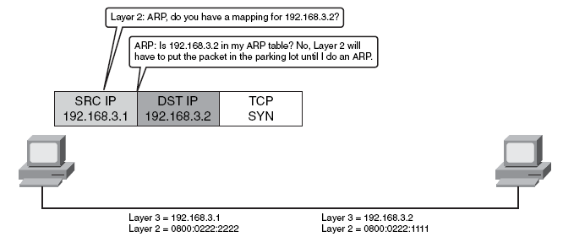
ARP table lookup

Slide 51
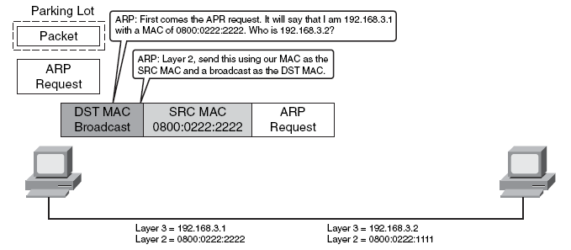
ARP request

Slide 52
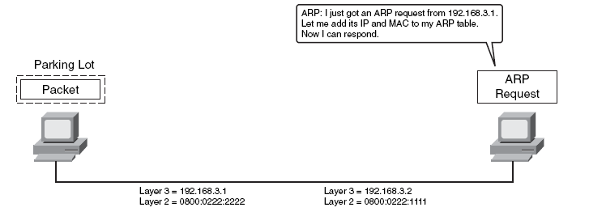
ARP learning

Slide 53
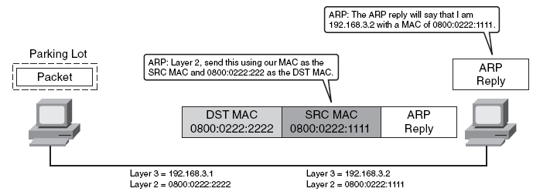
ARP reply

Slide 54
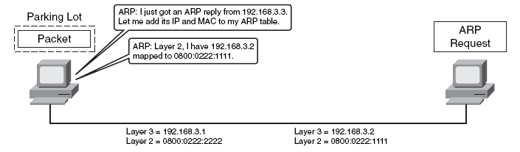
ARP update table

Slide 55
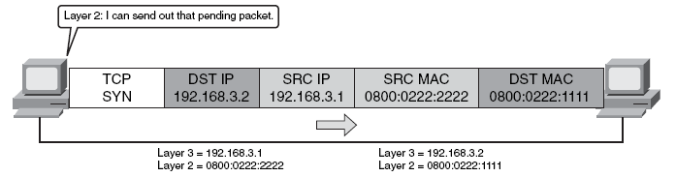
Sending SYN packet

Slide 56
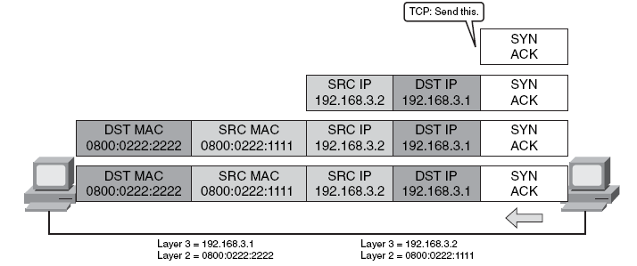
Reply SYN ACK

Slide 57
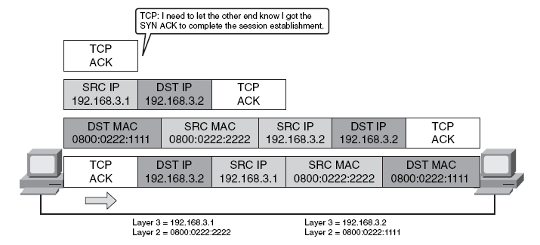
Send ACK

Slide 58
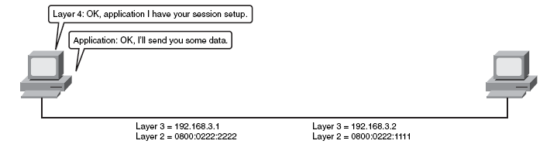
Open session

Slide 59
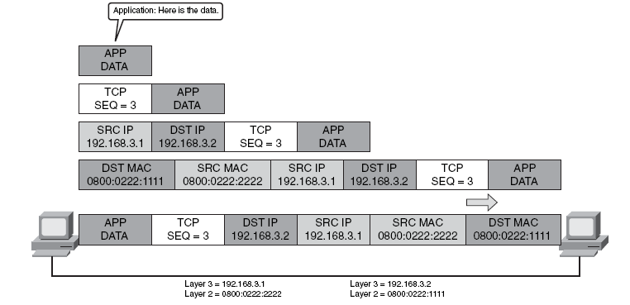
Data flow begins

Slide 60
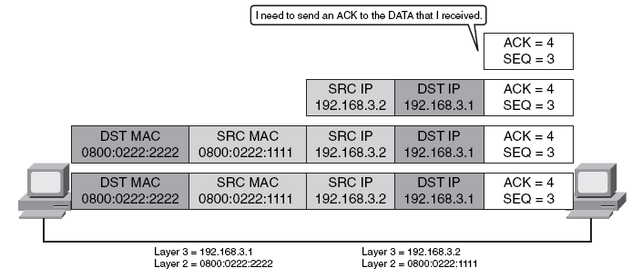
Data is ACKed

